Slide 1








Presentación: Obtener un secreto de AWS mediante JAVA.
Nombre: Ingeniera Ana María Maya Díaz.
Fecha:24 De Agosto 2022.
https://github.com/MayaDiazAnaMaria/proyectosGit/tree/master/awsSecret

Slide 2
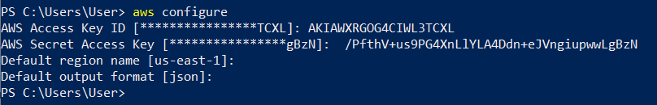
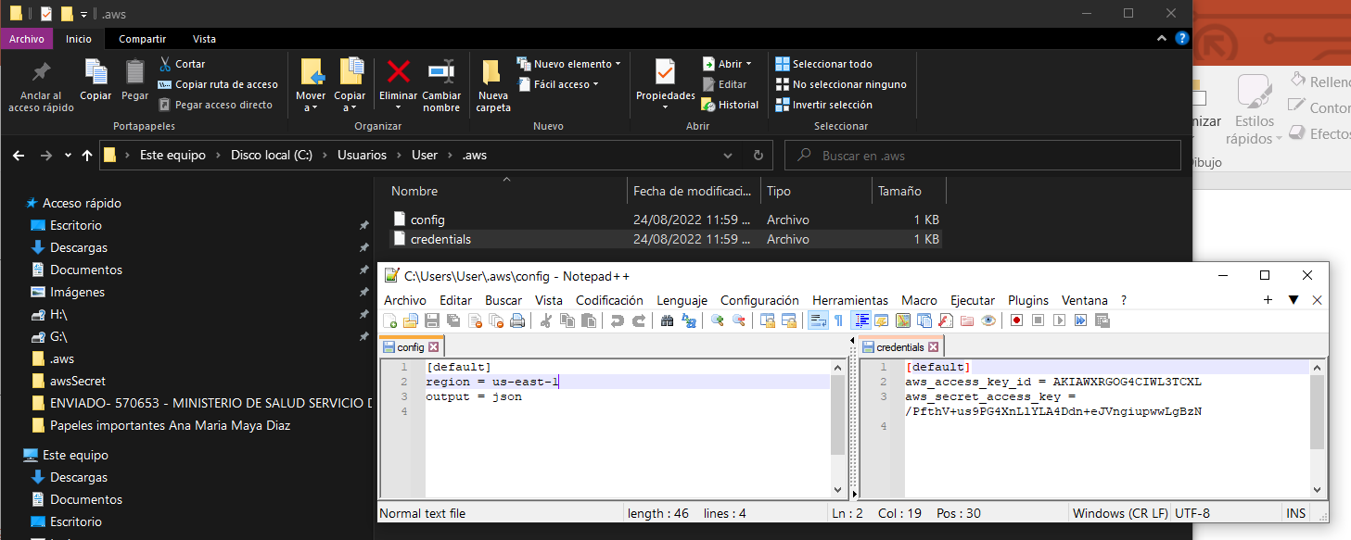
0. Configuración de AWS CLI.
Descargar AWS CLI.
https://docs.aws.amazon.com/es_es/cli/latest/userguide/getting-started-install.html
https://awscli.amazonaws.com/AWSCLIV2.msi
Abrir PowerShell en Windows.
Ingresar el comando de: aws configure.
Ingresar el AWS Secret Access ID. (Enter)
Ingresar el AWS Secret Access Key. (Enter)
(Enter)
(Enter)
Los archivos se podrán ver en la ruta de: C:\Users\User\.aws

Slide 3
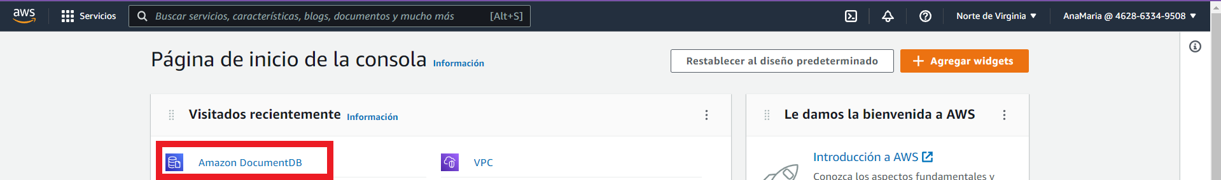
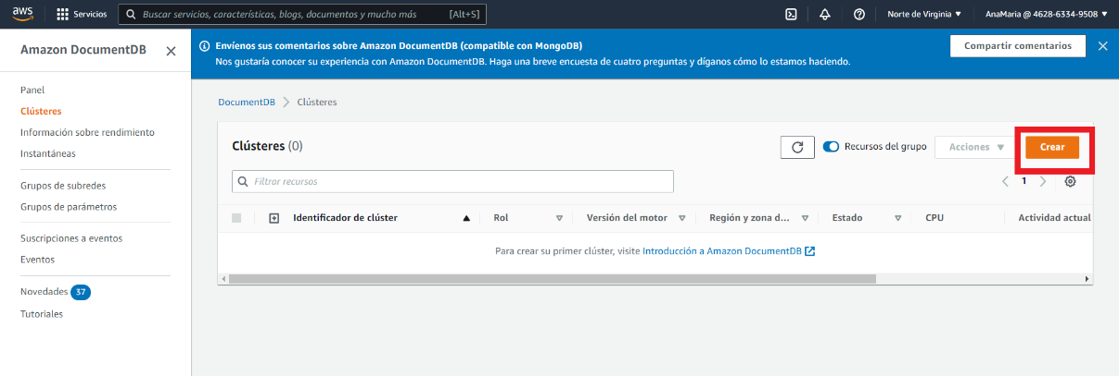


1. Creación de AWS SECRET MANAGER.
1. Ingresar a AWS, buscar el servicio de Amazon DocumentDB, dar clic.
¿Qué es AWS?
¿Qué es DocumentDB?

Slide 4
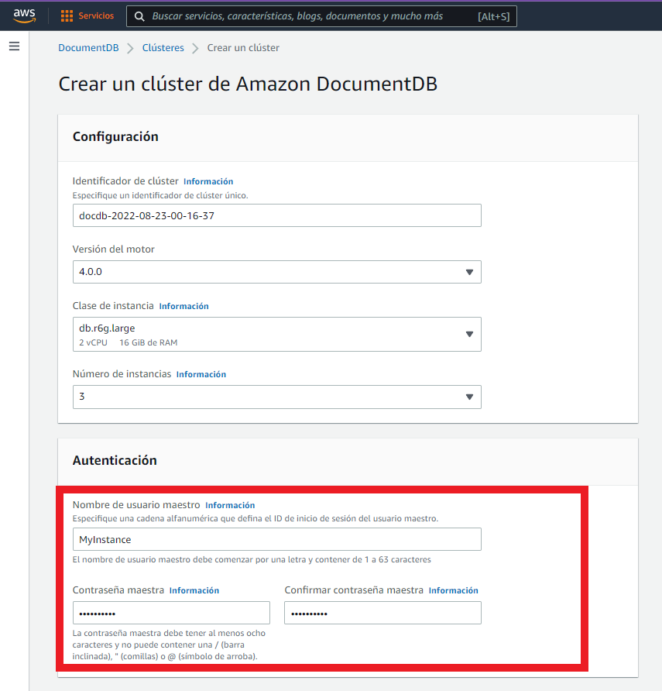
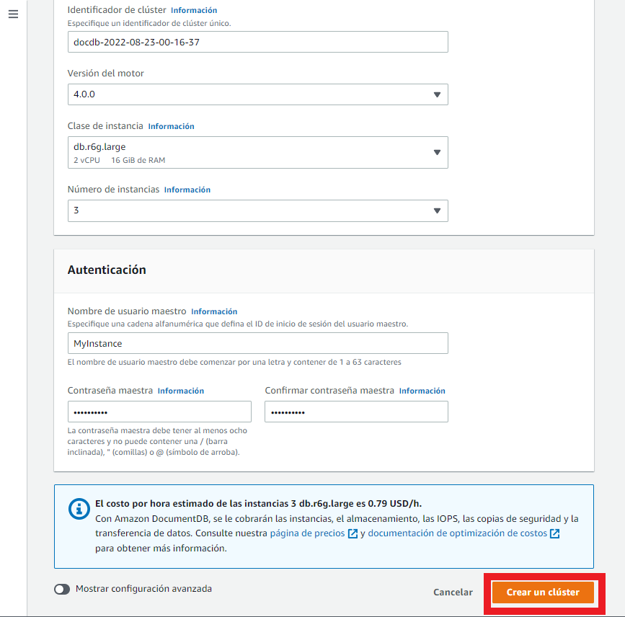
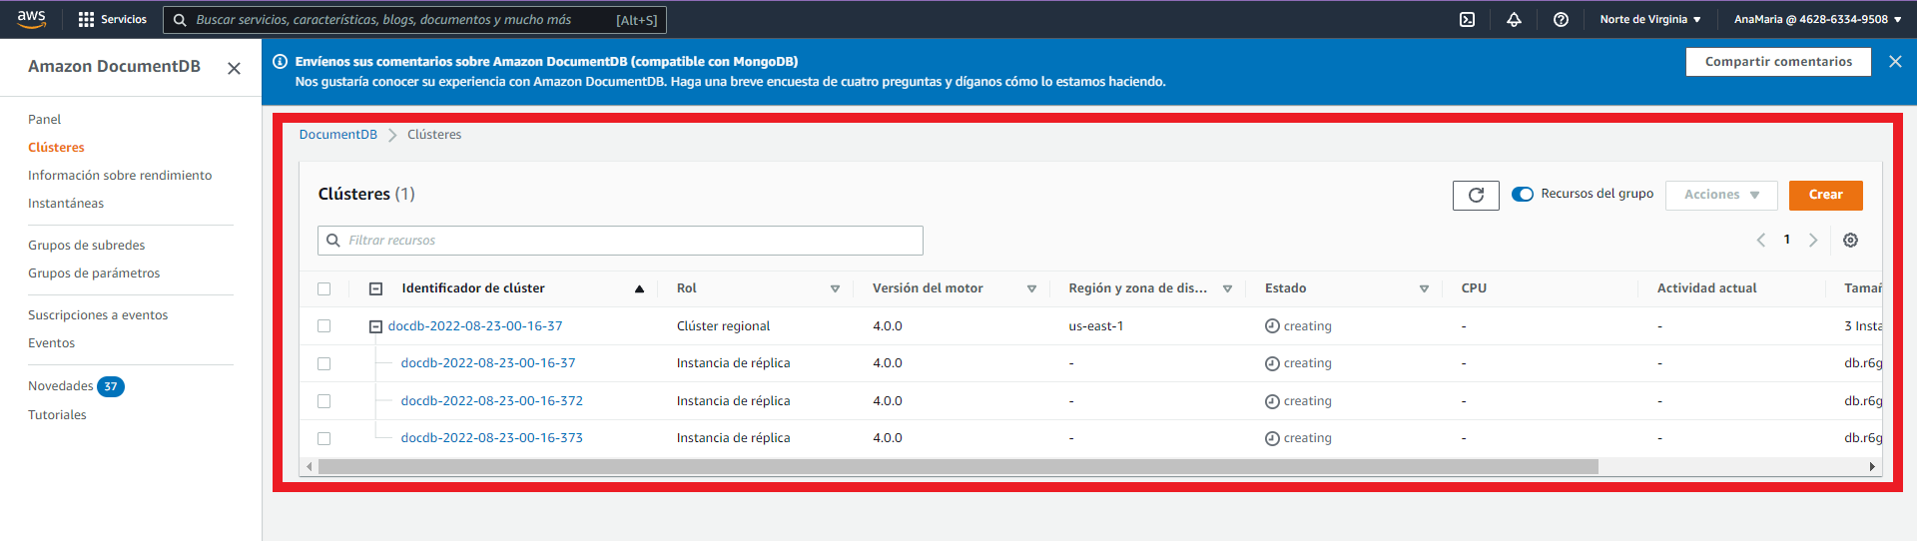
1. Creación de AWS SECRET MANAGER.
2. Ingresa los datos de: Nombre de usuario maestro, contraseña maestra y confirma la contraseña maestra. Da clic en crear cluster. Verificar que se haya creado correctamente.
Nombre: MyInstance
Contraseña: MyInstance
¿Qué es un cluster?

Slide 5
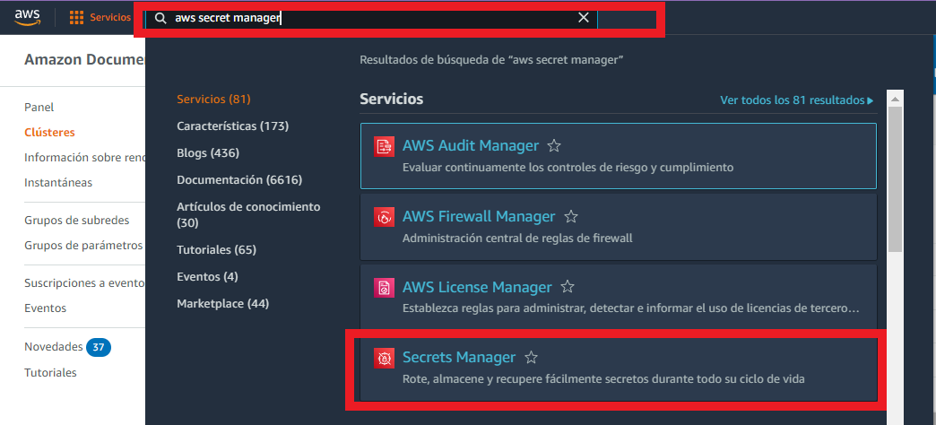
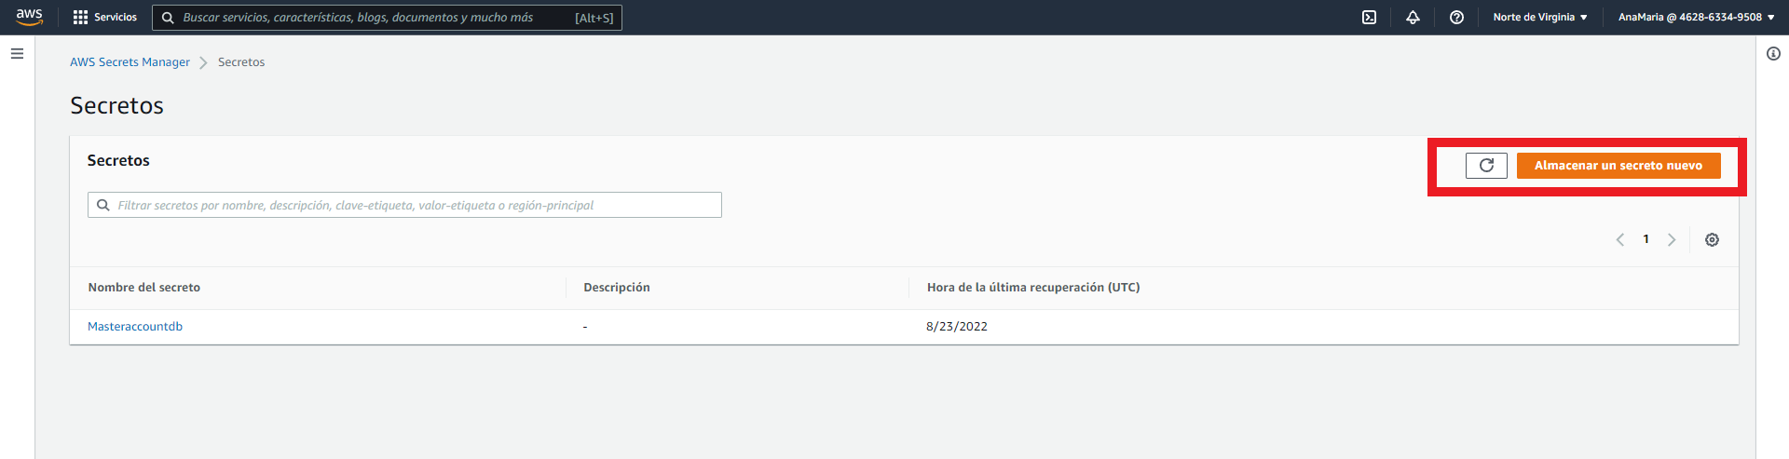
1. Creación de AWS SECRET MANAGER.
3. Buscar el servicio de AWS SECRET MANAGER en AWS. Dar clic en almacenar un nuevo secreto.
¿Qué es AWS SECRET MANAGER?

Slide 6
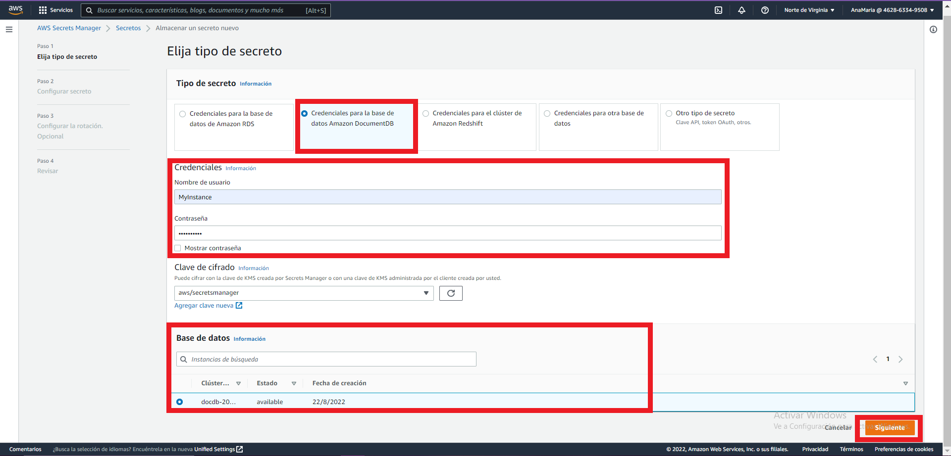
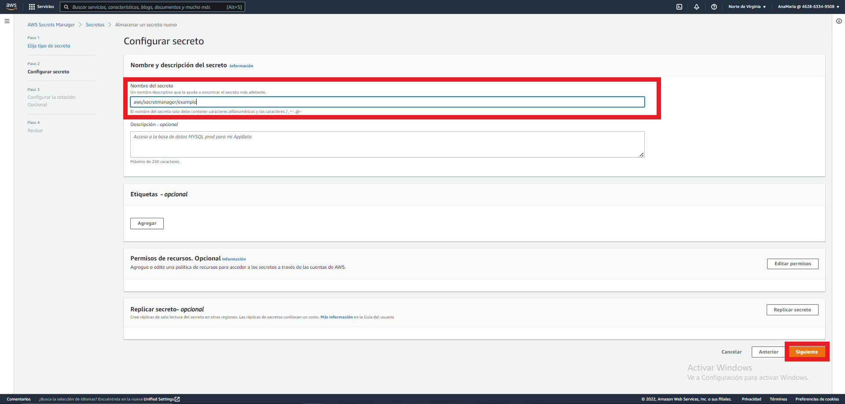
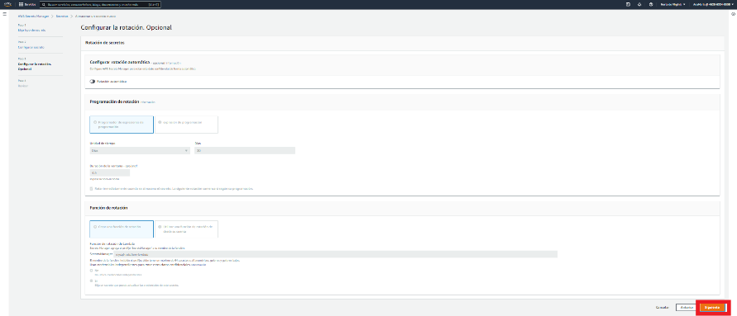
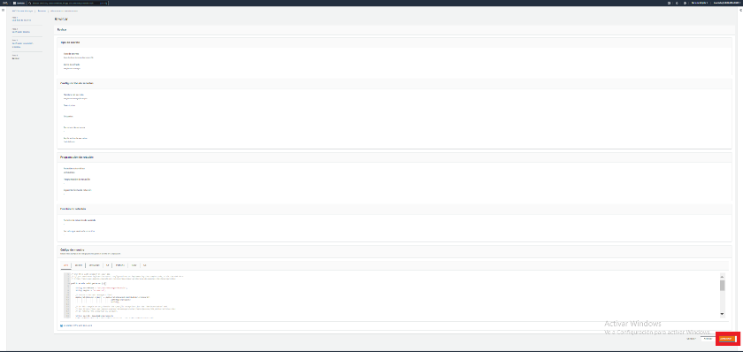
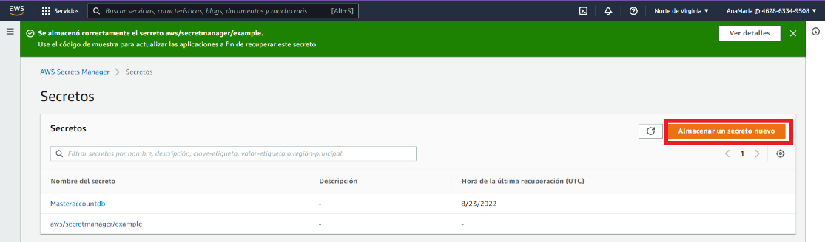
1. Creación de AWS SECRET MANAGER.
Nombre: MyInstance
Contraseña: MyInstance
Nombre del secreto: aws/secretmanager/example
3. Dar clic en Credenciales para la base de datos Amazon DocumentDB. Ingresar los datos de Nombre de usuario y Contraseña, seleccionar la base de datos creada con DocumentDB, dar clic en siguiente. Ingresar el nombre y la descripción del secreto. Dar clic en Siguiente. Dar clic en siguiente. Validar la creación correcta del secreto.

Slide 7
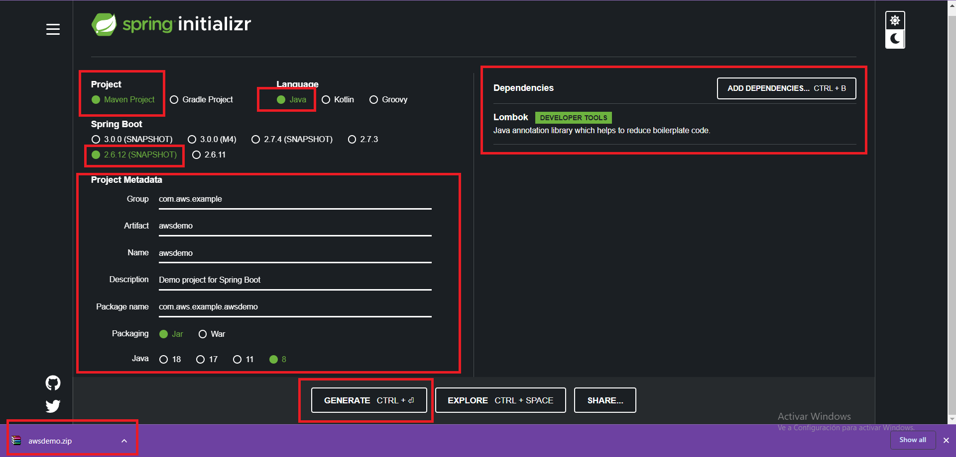




2. Creación de servicio en JAVA para obtener el secreto.
Crear un proyecto base con Sprint Boot – Maven en Java.
Ingresar a la URL: https://start.spring.io/
Ingresar los siguientes datos para el proyecto base de Sprint Boot e importarlo en el IDE IntelliJ.
Agregar las dependientes necesarias para el proyecto: Dependencia de Lombok.
Generar el archivo base de Sprint Boot
¿Qué es IntelliJ?
¿Qué es Java?
¿Qué es Sprint Boot?
¿Qué es Maven?

Slide 8
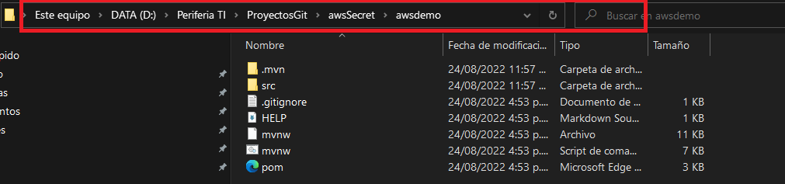
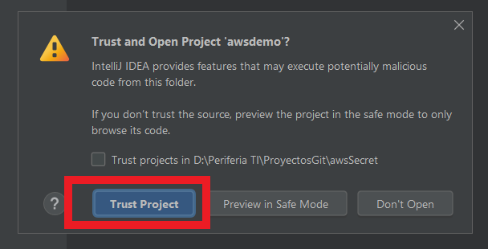
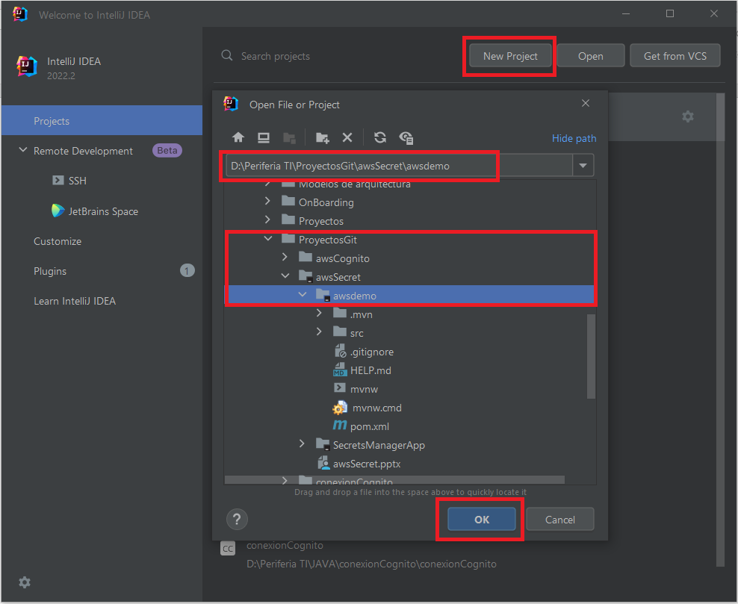
2. Creación de servicio en JAVA para obtener el secreto.
Descomprimir el archivo .rar generado desde Sprint Boot y organizarlo en una carpeta en tu PC.
Abrir IntelliJ.
Dar clic en Open.
Buscar la carpeta en donde se descomprimió el archivo generado ordenado.
Dar clic en Ok
Dar clic en Trust Project.

Slide 9
2. Creación de servicio en JAVA para obtener el secreto.
Agregar las siguientes dependencias en el archivo POM.xml , dichas dependencias se podrán en contrar en los repositorios de Maven:
spring-boot-starter-parent
spring-boot-starter
spring-cloud-starter-aws-secrets-manager-config
spring-cloud-aws-core
spring-boot-starter-web
lombok
spring-cloud-dependencies
spring-boot-maven-plugin
¿Qué es el archivo pom.xml?

Slide 10
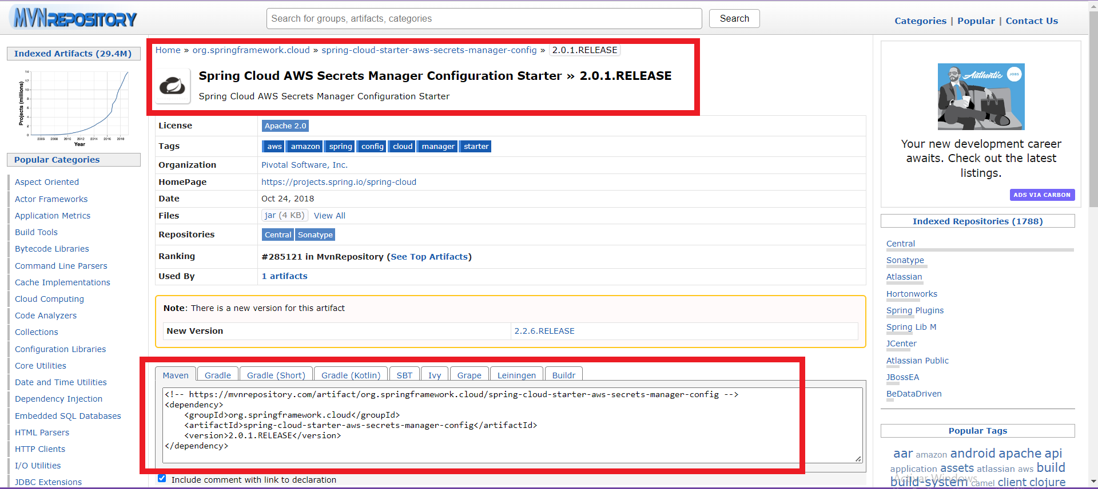
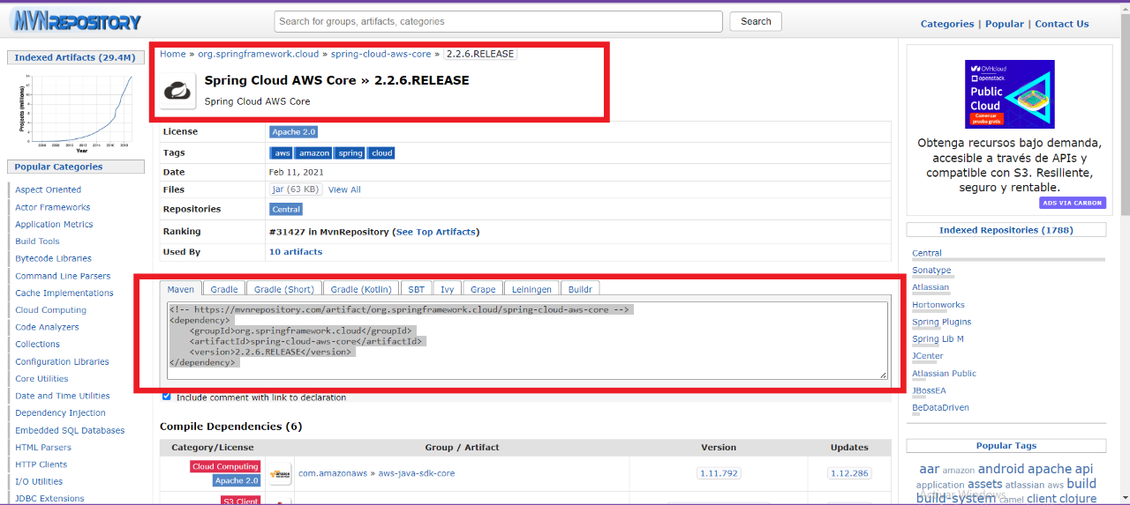
2. Creación de servicio en JAVA para obtener el secreto.
2. Buscar las dependencias necesarias para configurar el proyecto.
https://maven.apache.org/configure.html
https://mvnrepository.com/artifact/io.awspring.cloud/spring-cloud-starter-aws-secrets-manager-config
https://mvnrepository.com/artifact/org.springframework.cloud/spring-cloud-starter-aws-secrets-manager-config/2.0.1.RELEASE
https://mvnrepository.com/artifact/org.springframework.cloud/spring-cloud-aws-core/2.2.6.RELEASE

Slide 11
2. Creación de servicio en JAVA para obtener el secreto.
<?xml version="1.0" encoding="UTF-8"?> <project xmlns="http://maven.apache.org/POM/4.0.0" xmlns:xsi="http://www.w3.org/2001/XMLSchema-instance" xsi:schemaLocation="http://maven.apache.org/POM/4.0.0 https://maven.apache.org/xsd/maven-4.0.0.xsd"> <modelVersion>4.0.0</modelVersion> <parent> <groupId>org.springframework.boot</groupId> <artifactId>spring-boot-starter-parent</artifactId> <version>2.3.3.RELEASE</version> <relativePath/> <!-- lookup parent from repository --> </parent> <groupId>com.aws.example</groupId> <artifactId>awsdemo</artifactId> <version>0.0.1-SNAPSHOT</version> <name>awsdemo</name> <description>Demo project for Spring Boot</description> <properties> <java.version>1.8</java.version> <repackage.classifier/> <spring-native.version>0.10.3</spring-native.version> <spring-cloud.version>Hoxton.SR5</spring-cloud.version> </properties> <dependencies> <dependency> <groupId>org.springframework.boot</groupId> <artifactId>spring-boot-starter</artifactId> </dependency> <dependency> <groupId>org.springframework.cloud</groupId> <artifactId>spring-cloud-starter-aws-secrets-manager-config</artifactId> </dependency> <dependency> <groupId>org.springframework.cloud</groupId> <artifactId>spring-cloud-aws-core</artifactId> </dependency> <dependency> <groupId>org.springframework.boot</groupId> <artifactId>spring-boot-starter-web</artifactId> </dependency> <dependency> <groupId>org.projectlombok</groupId> <artifactId>lombok</artifactId> </dependency> </dependencies> <dependencyManagement> <dependencies> <dependency> <groupId>org.springframework.cloud</groupId> <artifactId>spring-cloud-dependencies</artifactId> <version>${spring-cloud.version}</version> <type>pom</type> <scope>import</scope> </dependency> </dependencies> </dependencyManagement> <build> <plugins> <plugin> <groupId>org.springframework.boot</groupId> <artifactId>spring-boot-maven-plugin</artifactId> </plugin> </plugins> </build> <repositories> <repository> <id>spring-releases</id> <name>Spring Releases</name> <url>https://repo.spring.io/release</url> <snapshots> <enabled>false</enabled> </snapshots> </repository> </repositories> <pluginRepositories> <pluginRepository> <id>spring-releases</id> <name>Spring Releases</name> <url>https://repo.spring.io/release</url> <snapshots> <enabled>false</enabled> </snapshots> </pluginRepository> </pluginRepositories> </project>
3. El archivo POM.xml debería quedar de la siguiente forma.
1. Importante Maven crea un archivo .m2 en tu PC. C:/Users/User/.m2/repository
¿Qué es .M2?

Slide 12
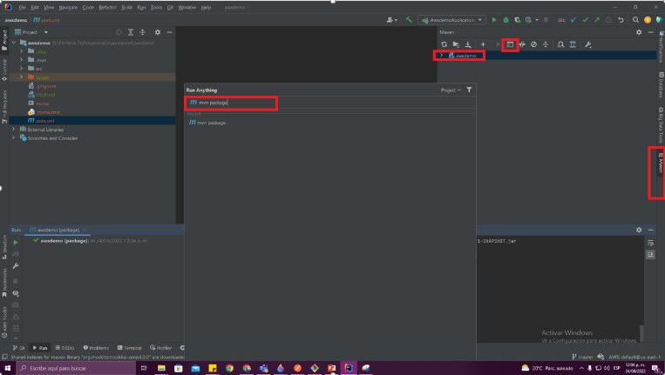
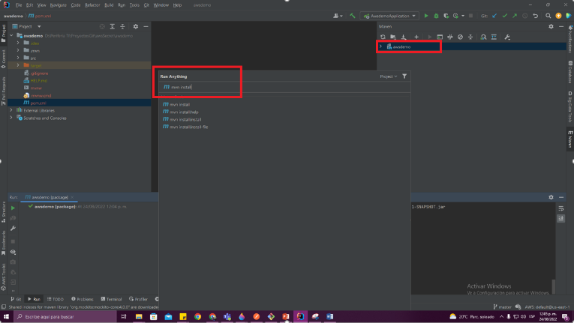
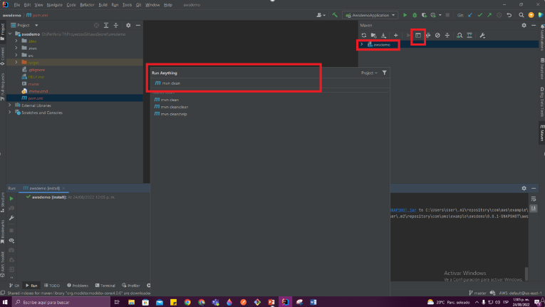
2. Creación de servicio en JAVA para obtener el secreto.
4. Instalar las dependecias, Plugins que se encuentran en el archivo POM.xml en el IDE.
Dar clic en Maven.
Dar clic en Play.
Ingresar comando de mvn package para ver que paquetes necesita instalar.
Ingresar comando de mvn install para ver instalar los paquetes.
Ingresar comando de mvn clear para limpiar IDE.
Se recomienda reiniciar el IDE y limpiar cache cada vez que se instale paquetes.

Slide 13
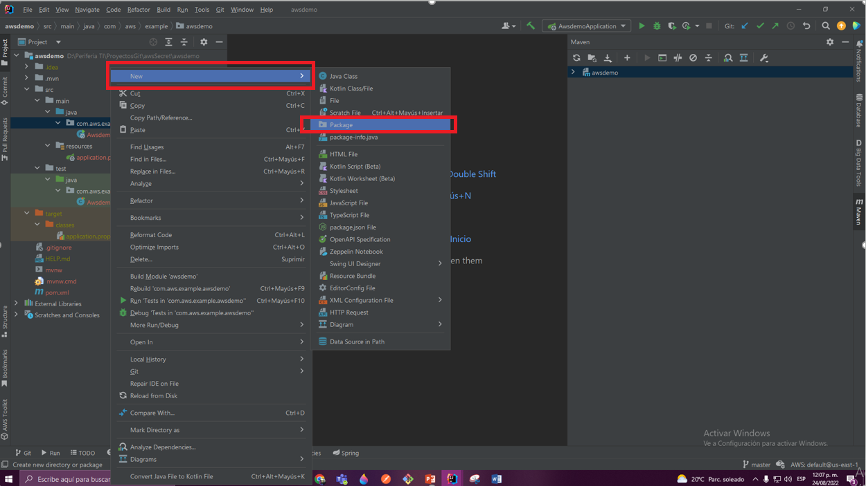
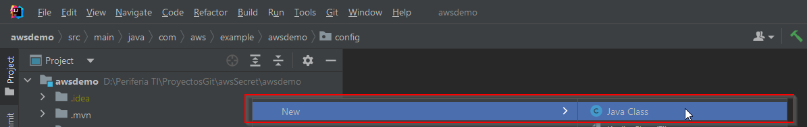
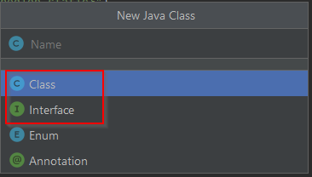
2. Creación de servicio en JAVA para obtener el secreto.
5. Creación de estructura de proyecto.
1. Desglosar todas las carpetas de: awsdemo-src-java-com.aws.example-
dar clic derecho, dar clic en new – dar clic en package.
2. Crear clases e interfaces: Deglosar todas las carpetas de: awsdemo-src-java-com.aws.example-
dar clic derecho, dar clic en new – dar clic en la carpeta creada, crear tanto la clase y/o la interface.

Slide 14
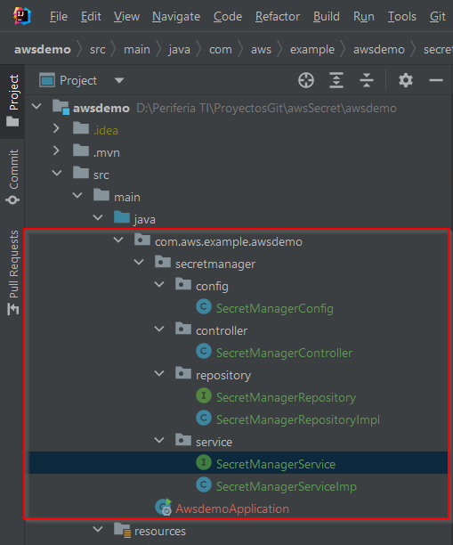
2. Creación de servicio en JAVA para obtener el secreto.
6. El proyecto deberá tener la siguiente estructura.
¿Qué es una clase?
¿Qué es una interface?

Slide 15
2. Creación de servicio en JAVA para obtener el secreto.
7. Modificar la clase de: SecretManagerConfig ubicada en el paquete de: com.aws.example.awsdemo/secretmanager/config
package com.aws.example.awsdemo.secretmanager.config; import com.amazonaws.client.builder.AwsClientBuilder; import com.amazonaws.services.secretsmanager.AWSSecretsManager; import com.amazonaws.services.secretsmanager.AWSSecretsManagerClientBuilder; import org.springframework.beans.factory.annotation.Value; import org.springframework.context.annotation.Bean; import org.springframework.context.annotation.Configuration; @Configuration public class SecretManagerConfig { @Value("${cloud.aws.region.static}") private String region; @Value("${cloud.aws.secretsmanager.endpoint}") private String endpoints; @Bean public AWSSecretsManager smClient() { AWSSecretsManagerClientBuilder clientBuilder = AWSSecretsManagerClientBuilder.standard(); AwsClientBuilder.EndpointConfiguration config = new AwsClientBuilder.EndpointConfiguration(endpoints, region); clientBuilder.setEndpointConfiguration(config); return clientBuilder.build(); } }
¿Qué son las anotaciones en Sprint Boot?

Slide 16
2. Creación de servicio en JAVA para obtener el secreto.
8. Modificar la clase de: SecretManagerService ubicada en el paquete de: com.aws.example.awsdemo/secretmanager/service
package com.aws.example.awsdemo.secretmanager.service; public interface SecretManagerService { String getSecretValue(String secretName); }

Slide 17
2. Creación de servicio en JAVA para obtener el secreto.
9. Modificar la clase de: SecretManagerRepository ubicada en el paquete de: com.aws.example.awsdemo/secretmanager/repository
package com.aws.example.awsdemo.secretmanager.repository; public interface SecretManagerRepository { String getSecretValue(String secretName); }

Slide 18
2. Creación de servicio en JAVA para obtener el secreto.
10. Modificar la clase de: SecretManagerRepositoryImpl ubicada en el paquete de: com.aws.example.awsdemo/secretmanager/repository
package com.aws.example.awsdemo.secretmanager.repository; import com.amazonaws.services.secretsmanager.AWSSecretsManager; import com.amazonaws.services.secretsmanager.model.GetSecretValueRequest; import com.fasterxml.jackson.databind.JsonNode; import com.fasterxml.jackson.databind.ObjectMapper; import org.slf4j.Logger; import org.slf4j.LoggerFactory; import org.springframework.beans.factory.annotation.Autowired; import org.springframework.stereotype.Repository; @Repository public class SecretManagerRepositoryImpl implements SecretManagerRepository { private static final Logger log = LoggerFactory.getLogger(SecretManagerRepositoryImpl.class); private AWSSecretsManager secretsManager; @Autowired public SecretManagerRepositoryImpl(AWSSecretsManager secretsManager) { this.secretsManager = secretsManager; } @Override public String getSecretValue(String secretName) { try { GetSecretValueRequest getSecretValueRequest = new GetSecretValueRequest().withSecretId(secretName); secretsManager.getSecretValue(getSecretValueRequest); ObjectMapper objectMapper = new ObjectMapper(); String secretValue= secretsManager.getSecretValue(getSecretValueRequest).getSecretString(); JsonNode secretsJson = objectMapper.readTree(secretValue); String host = secretsJson.get("host").textValue(); String port = secretsJson.get("port").textValue(); String dbname = secretsJson.get("dbClusterIdentifier").textValue(); String username = secretsJson.get("username").textValue(); String password = secretsJson.get("password").textValue(); return secretValue; } catch(Exception e) { log.error("The requested secret " + secretName + " was not found"); return "The requested secret " + secretName + " was not found"; } } }

Slide 19
2. Creación de servicio en JAVA para obtener el secreto.
11. Modificar la clase de: SecretManagerServiceImpl ubicada en el paquete de: com.aws.example.awsdemo/secretmanager/service
package com.aws.example.awsdemo.secretmanager.service; import com.aws.example.awsdemo.secretmanager.repository.SecretManagerRepository; import org.springframework.beans.factory.annotation.Autowired; import org.springframework.stereotype.Service; @Service public class SecretManagerServiceImpl implements SecretManagerService { private SecretManagerRepository secretManagerRepository; @Autowired public SecretManagerServiceImpl(SecretManagerRepository secretManagerRepository) { this.secretManagerRepository = secretManagerRepository; } @Override public String getSecretValue(String secretName) { return secretManagerRepository.getSecretValue(secretName); } }

Slide 20
2. Creación de servicio en JAVA para obtener el secreto.
12. Modificar la clase de: SecretManagerController ubicada en el paquete de: com.aws.example.awsdemo/secretmanager/controller
package com.aws.example.awsdemo.secretmanager.controller; import com.aws.example.awsdemo.secretmanager.service.SecretManagerService; import org.springframework.beans.factory.annotation.Autowired; import org.springframework.http.HttpStatus; import org.springframework.http.ResponseEntity; import org.springframework.web.bind.annotation.GetMapping; import org.springframework.web.bind.annotation.RequestMapping; import org.springframework.web.bind.annotation.RequestParam; import org.springframework.web.bind.annotation.RestController; import java.io.IOException; @RestController @RequestMapping(value = "/secretManager") public class SecretManagerController { private SecretManagerService awsService; @Autowired public SecretManagerController(SecretManagerService awsService) { this.awsService = awsService; } @GetMapping("/getSecretValue") public ResponseEntity<String> getSecretValue(@RequestParam(value = "secretName") String secretName) throws IOException { return new ResponseEntity<>(awsService.getSecretValue(secretName), HttpStatus.OK); } }

Slide 21
2. Creación de servicio en JAVA para obtener el secreto.
13. Modificar el archivo llamado: Application.properties por Applocation.yaml ubicado en el paquete de: com.aws.example.awsdemo/resources/Application.yaml
cloud: aws: secretsmanager: endpoint: secretsmanager.us-east-1.amazonaws.com region: us-east-1 credentials: access-key: secret-key: region: static: us-east-1 stack: auto: false

Slide 22

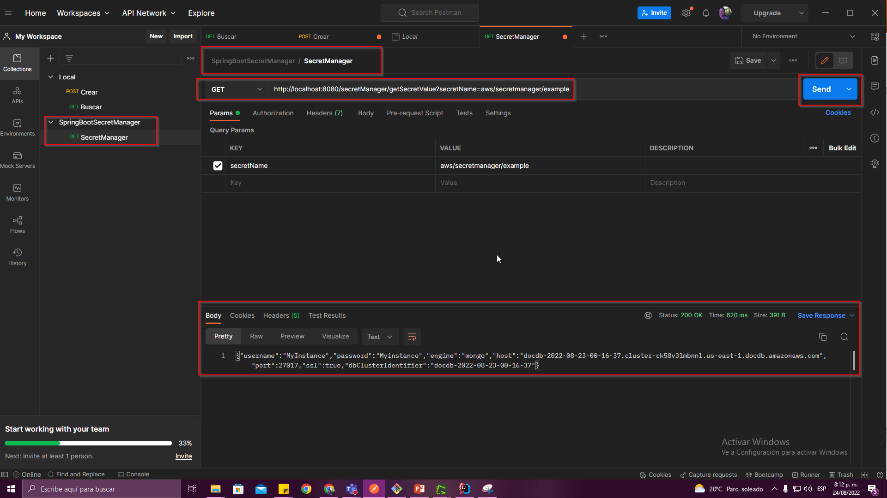
3. Probar servicio.
14. Abrir postman ingresar la siguiente URL.
Finalmente ejecutar el programa.
http://localhost:8080/secretManager/getSecretValue?secretName=aws/secretmanager/example
¿Qué es Postman?

